Slide 1
FAMÍLIA FELIZ

Slide 2
OLÁ , SOMOS UMA FAMÍLIA FELIZ !

Slide 3
A GRANDE PERGUNTA É:
COMO SER FELIZ?

Slide 4

A família não precisa ser
perfeita, mas pode ser feliz

Slide 5
SEGREDOS PARA UM LAR FELIZ
COMPARTILHANDO SEGREDOS

Slide 6
SAÚDE = FELICIDADE
SAÚDE TEM PREÇO

Slide 7
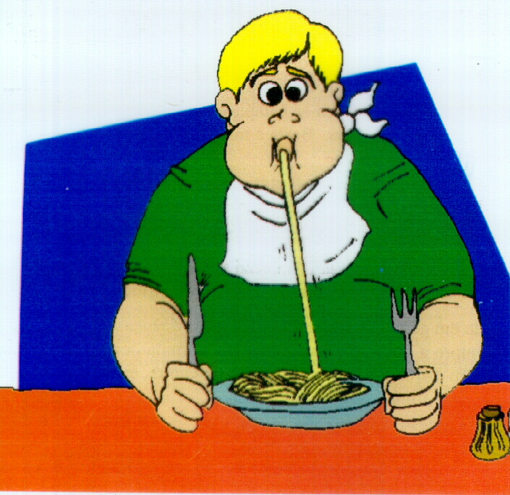

Slide 8

COMO EVITAR A DOENÇA
-
-
MAIS SAÚDE
AR
LUZ SOLAR
TEMPERANÇA
PODER
DE
DEUS
ÁGUA
ALIMENTAÇÃO
REPOUSO
EXERCÍCIO

Slide 9


NESTA SEMANA DESCOBRIREMOS
OS
SEGREDOS PARA UM BOM DIÁLOGO

Slide 10
POR QUE COMEÇA ASSIM...

Slide 11


LOGO ESTÁ ASSIM

Slide 12
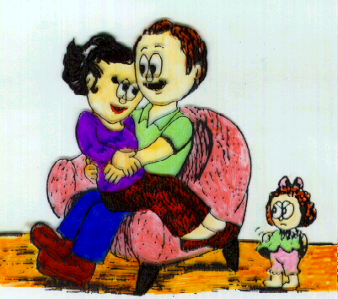
MAS PODE SER ASSIM !

Slide 13

EDUCAR FILHOS É UM:
DUETO OU DUELO

Slide 14

INIMIGOS DA FELICIDADE
O CHEIRO DA
MORTE

Slide 15
O FUMO É UMA ARMA CARREGADA. O TEMPO APERTA O GATILHO!

Slide 16

NÓS ESTAMOS DO SEU LADO

Slide 17

BEBIDA CRUEL

Slide 18

DESCULPE AMIGO, EU DESTRUI UMA PARTE DO MEU CÉREBRO

Slide 19
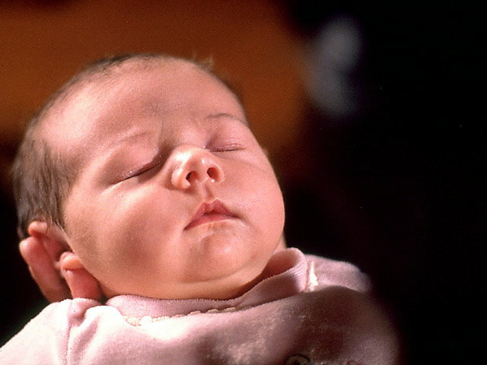
A AUSÊNCIA FATAL

Slide 20

NUNCA DEIXE O OUTRO SOFRER POR FALTA DE AMOR

Slide 21

QUANDO NÃO ENTRA PELA PORTA, O AMOR SAI PELA JANELA

Slide 22

CASEI COM PÃO E HOJE MORRO DE FOME

Slide 23

MUITA ADRENALINA
POUCA ENDORFINA

Slide 24
controle suas emoções
e produza no seu corpo
os hormônios da felicidade

Slide 25

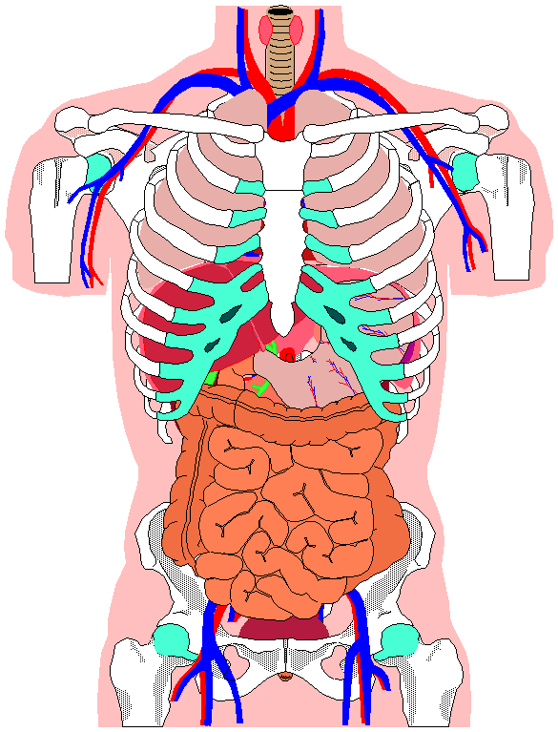
ENDORFINA
NORADRENALINA
SEROTONINA

Slide 26

FATOR SUPREMO DA VERDADEIRA FELICIDADE

Slide 27
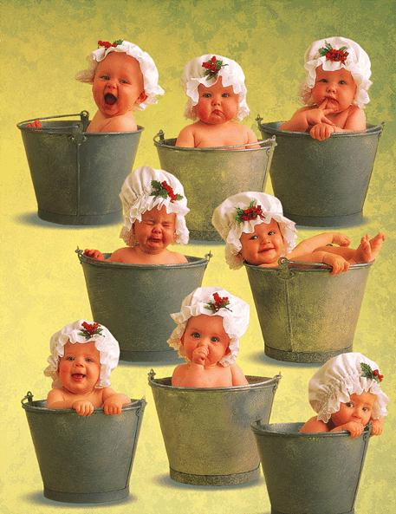
SORRISO
NUTRIDO
DROGAS
JAMAIS
PROBLEMAS
NÃO QUERO
CRESCER
AMOR
SAÚDE
PAPAI DO
CÉU

Slide 28

NÓS TEMOS FILHOS, E AGORA?
EDUQUEM-ME
CHEGA, EU QUERO PAZ

